Slide 1

Maven入门
杨 洲

Slide 2
目录：
一、Maven简介
二、Maven实用
三、Maven仓库

Slide 3
一、Maven简介
Maven是一个项目管理工具，它包含了一个项目对象模型 POM(Project Object Model)，一组标准集合，一个项目生命周期(Project Lifecycle)，一个依赖管理系统(Dependency Management System)，和用来运行定义在生命周期阶段(phase)中插件(plugin)目标(goal)的逻辑。当使用Maven的时候，用一个明确定义的项目对象模型(POM)来描述项目，然后Maven可以应用横切的逻辑，这些逻辑来自一组共享的（或者自定义的）插件。
总之，Maven是可以帮助我们把源代码构建成可发布的一个构件工具。Maven有一个生命周期，当你运行mvn install的时候被调用。这条命令告诉 Maven 执行一系列的有序的步骤，直到到达你指定的生命周期。遍历生命周期旅途中的一个影响就是Maven运行了许多默认的插件目标，这些目标完成了像编译和创建一个JAR文件这样的工作。

Slide 4
一、Maven简介
Maven生命周期:
Maven的生命周期是为了对所有的构建过程进行了抽象，便于统一。
清理的生命周期(clean):
此生命周期旨在给工程做清理工作，它主要包含以下阶段：
pre-clean - 执行项目清理前所需要的工作。
clean - 清理上一次build项目生成的文件。
post-clean - 执行完成项目清理所需的工作。

Slide 5
一、Maven简介
Maven生命周期:
默认的生命周期(default):
validate - 验证项目是否正确且所有必要的信息都可用。
initialize - 初始化构建工作，如：设置参数，创建目录等。
generate-sources - 为包含在编译范围内的代码生成源代码.
process-sources - 处理源代码, 如过滤值.
generate-resources -
process-resources - 复制并处理资源文件，至目标目录，准备打包。
compile - 编译项目中的源代码.
process-classes - 为编译生成的文件做后期工作, 例如做Java类的字节码增强.
generate-test-sources - 为编译内容生成测试源代码.
process-test-sources - 处理测试源代码。
generate-test-resources -
process-test-resources - 复制并处理资源文件，至目标测试目录。

Slide 6
一、Maven简介
Maven生命周期:
默认的生命周期(default):
test-compile - 将需测试源代码编译到路径。一般来说，是编译/src/test/java目录下的java文件至目标输出的测试classpath目录中。
process-test-classes -
test - 使用合适的单元测试框架运行测试。这些测试代码不会被打包或部署。
prepare-package -
package - 接受编译好的代码，打包成可发布的格式，如 JAR 。
pre-integration-test -
integration-test - 按需求将发布包部署到运行环境。
post-integration-test -
verify -
install -将包安装到本地仓库，给其他本地引用提供依赖。
deploy -完成集成和发布工作，将最终包复制到远程仓库以便分享给其他开发人员。

Slide 7
一、Maven简介
Maven生命周期:
站点的生命周期(site):
Maven的网站插件通常用于创建新的文档、创建报告、部署网站等，它主要包含以下阶段：
pre-site - 执行一些生成项目站点前的准备工作。
site - 生成项目站点的文档。
post-site - 执行需完成站点生成的工作，如站点部署的准备工作。
site-deploy - 向制定的web服务器部署站点生成文件

Slide 8
二、Maven实用
2.1 Maven安装及配置
2.2 集成Eclipse配置
2.3 Maven工程创建
2.4 Maven工程打包
2.5 Maven常用命令

Slide 9
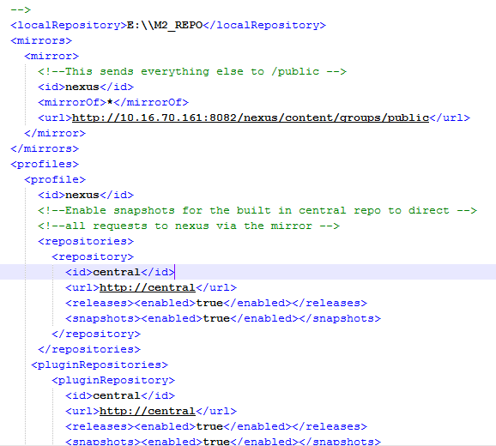
二、Maven实用
2.1 Maven安装及配置：
1.从apache官网下载maven最新版本并解压后，修改conf目录下的settings.xml文件，修改本地仓库、私服仓库地址配置。

Slide 10
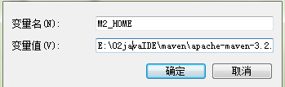
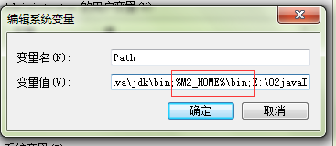
二、Maven实用
2.1 Maven安装及配置：
2.配置环境变量，新建环境变量MAVEN_HOME，并在PATH里加入maven的bin的路径。

Slide 11
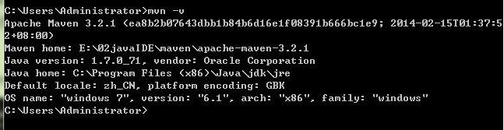
二、Maven实用
2.1 Maven安装及配置：
3.配置完成后，在Windows命令提示符下，输入mvn -v测试一下，显示如下图则安装成功。需要注意Maven依赖Java运行环境，使用Maven之前需要先配置Java的运行环境。

Slide 12
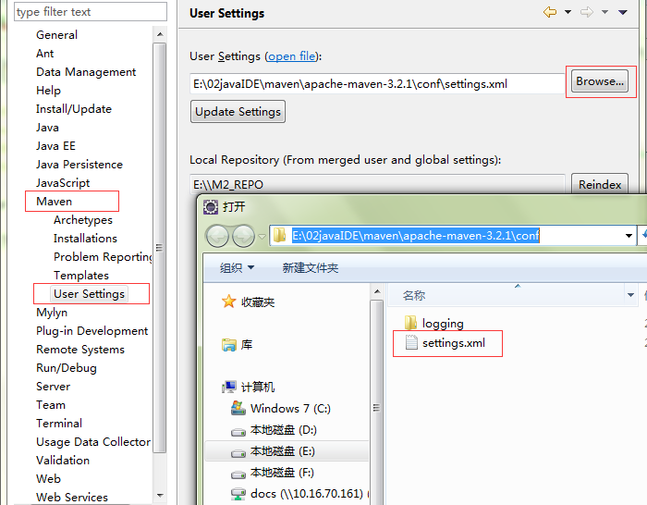
二、Maven实用
2.2 集成eclipse的配置：
进入eclipse的windows->Preferences->Maven->User Settings,选择本地安装maven的conf目录下的settings.xml文件并应用即可。

Slide 13
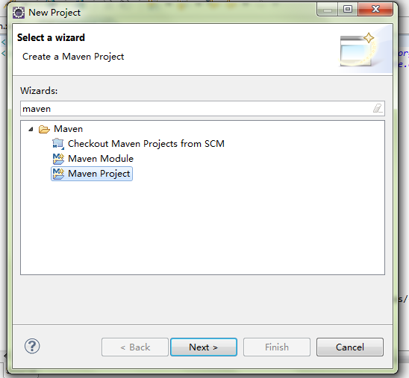
二、Maven实用
2.3 Maven工程创建:
1.创建Maven项目,进入Eclipse的File->New->Project,输入maven，选择Maven Project，点击Next。

Slide 14
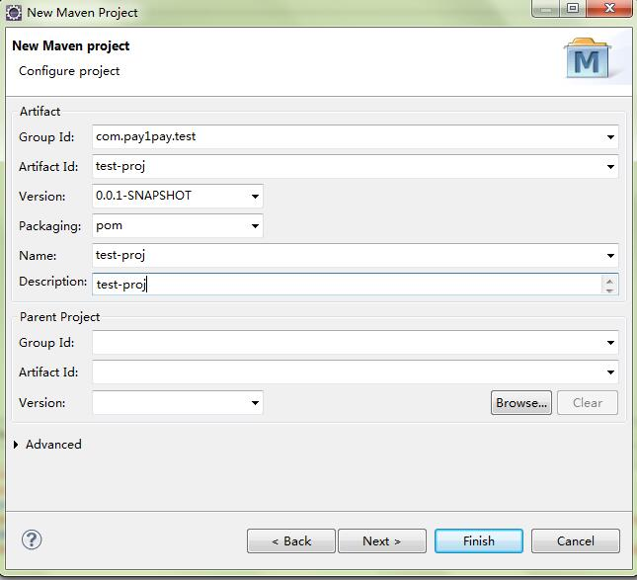
二、Maven实用
2.3 Maven工程创建:
2.创建Maven项目,进入页面后勾选Create a simple project并点击Next，填写Group Id、Artifact Id、Name、Descriptions，Packaging选择pom，点击Finish完成创建。

Slide 15
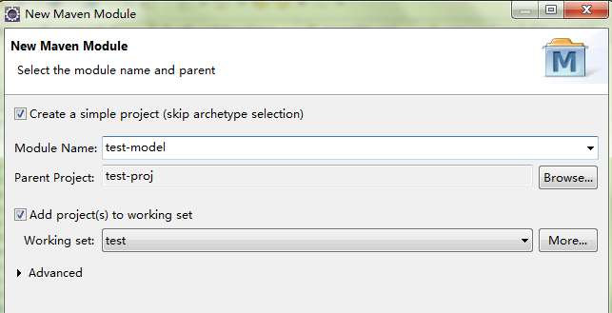
二、Maven实用
2.3 Maven工程创建:
3.创建Maven模块,点击刚创建的test-proj鼠标右击，进入New->Project,输入maven，选择Maven Module，点击Next。进入页面后勾选Create a simple project,输入Model Name后点击Next。

Slide 16
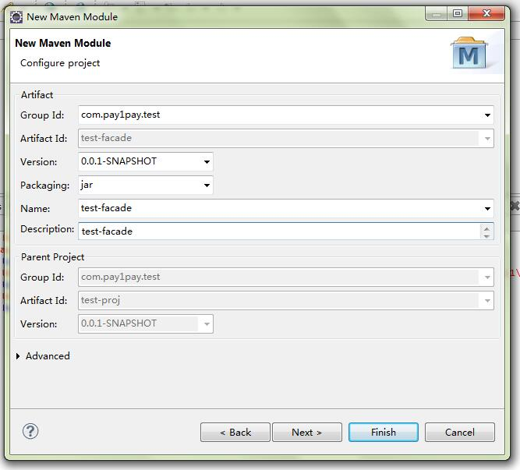
二、Maven实用
2.3 Maven工程创建:
4.创建Maven模块,输入Group Id、Name、Description,Packaging选择jar，点击Finish完成创建。

Slide 17
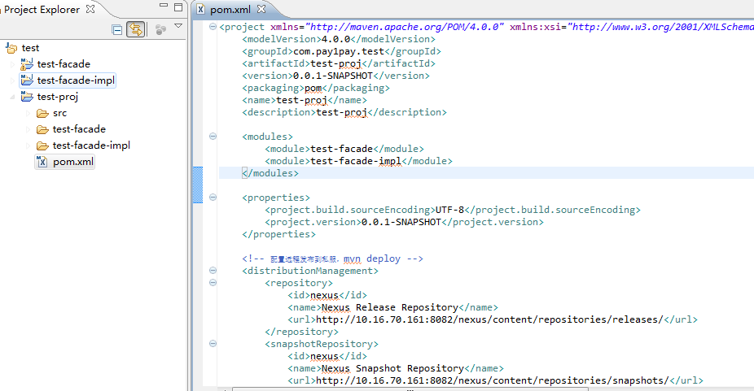
二、Maven实用
2.3 Maven工程创建:
5.修改Maven项目POM.xml文件，添加项目包含的模块，配置mvn私服。

Slide 18
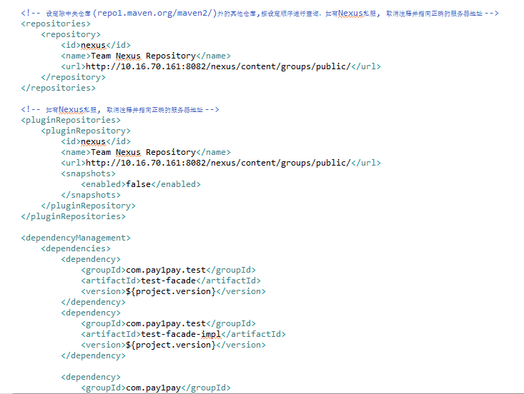
二、Maven实用
2.3 Maven工程创建:
6.修改Maven项目POM.xml文件，配置mvn私服、依赖管理。

Slide 19
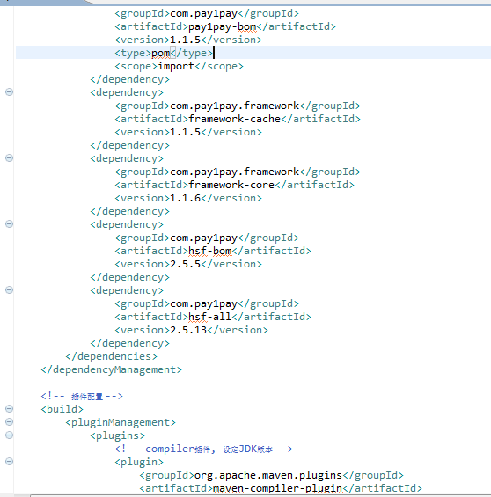
二、Maven实用
2.3 Maven工程创建:
7.修改Maven项目POM.xml文件，依赖管理、插件配置。

Slide 20
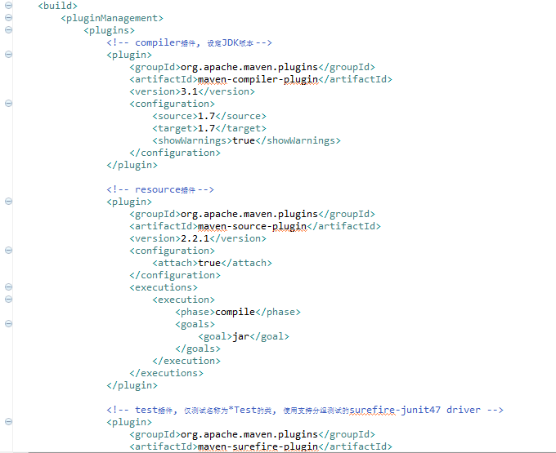
二、Maven实用
2.3 Maven工程创建:
8.修改Maven项目POM.xml文件，编译插件、源码插件、test插件。

Slide 21
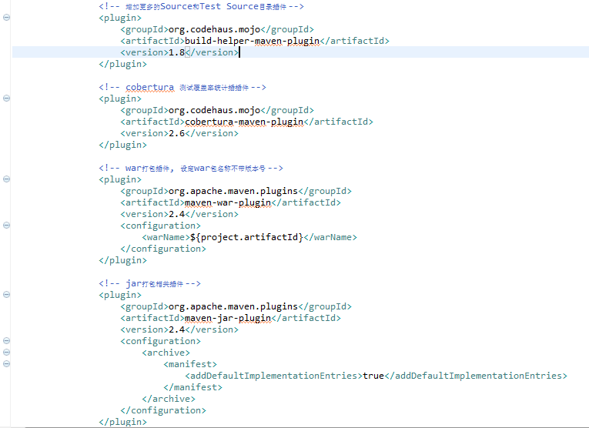
二、Maven实用
2.3 Maven工程创建:
9.修改Maven项目POM.xml文件，war、jar插件等。

Slide 22
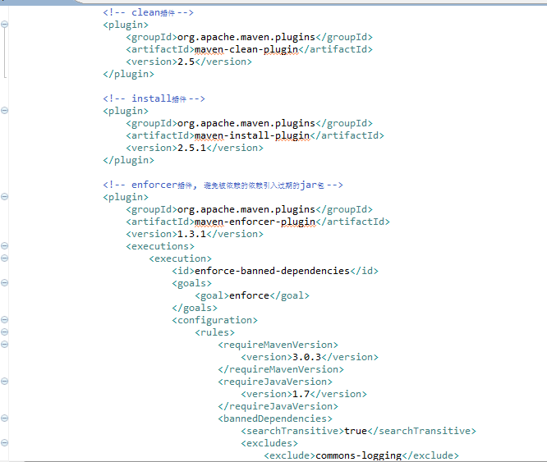
二、Maven实用
2.3 Maven工程创建:
10.修改Maven项目POM.xml文件，clean、install、enforcer插件。

Slide 23
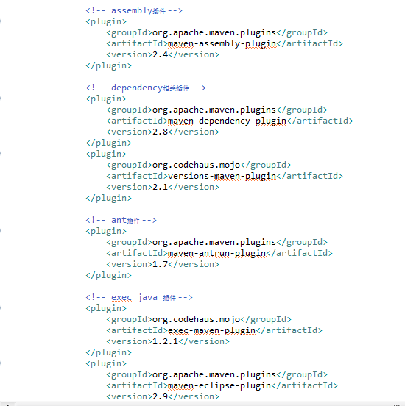
二、Maven实用
2.3 Maven工程创建:
11.修改Maven项目POM.xml文件，assembly、dependency、ant插件等。

Slide 24
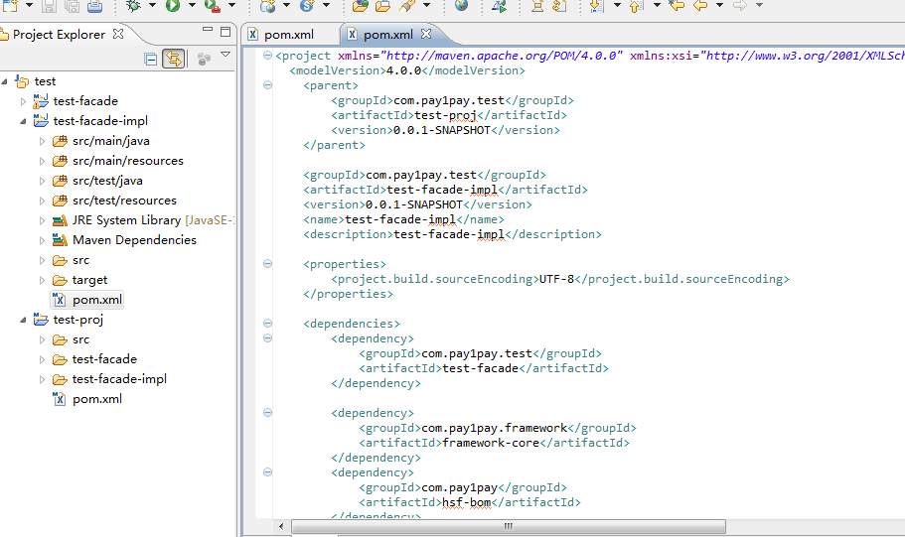
二、Maven实用
2.3 Maven工程创建:
12.修改Maven模块POM.xml文件，模块用到的依赖。

Slide 25
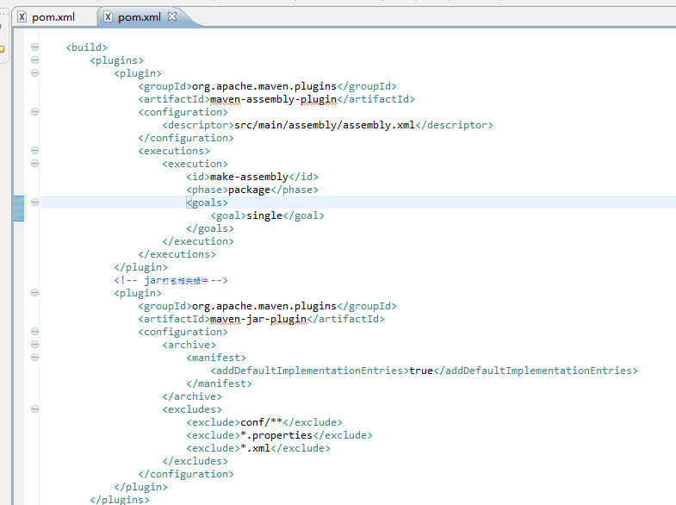
二、Maven实用
2.3 Maven工程创建:
13.修改Maven模块POM.xml文件，构建所需的装配(assembly)、jar打包插件。

Slide 26
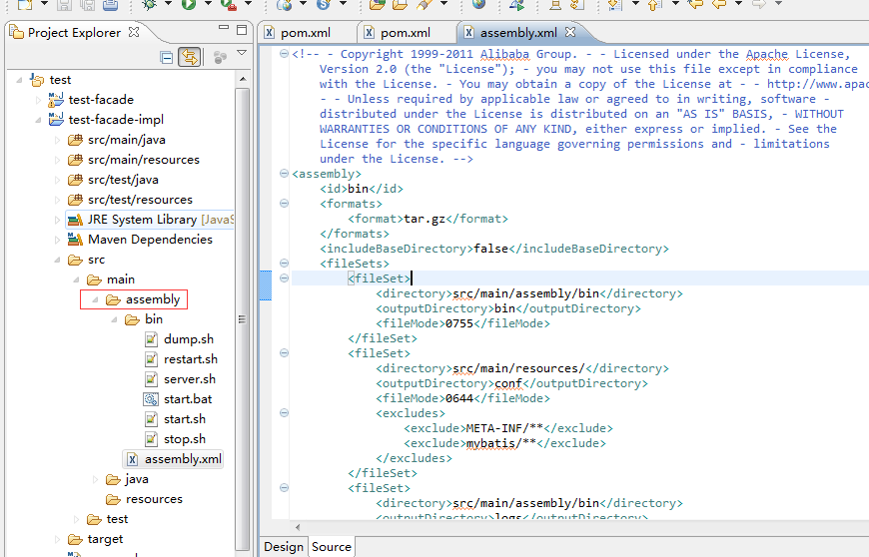
二、Maven实用
2.4 Maven工程打包:
1.在子模块的src/main下添加装配所需文件夹，包含assembly.xml、启动停止等shell脚本。

Slide 27
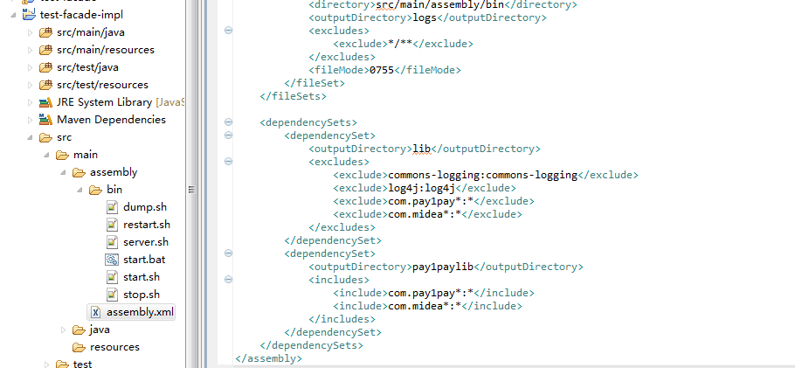
二、Maven实用
2.4 Maven工程打包:
2.添加的assembly.xml文件，配置需要打包的bin、conf、logs、lib、pay1paylib包。

Slide 28
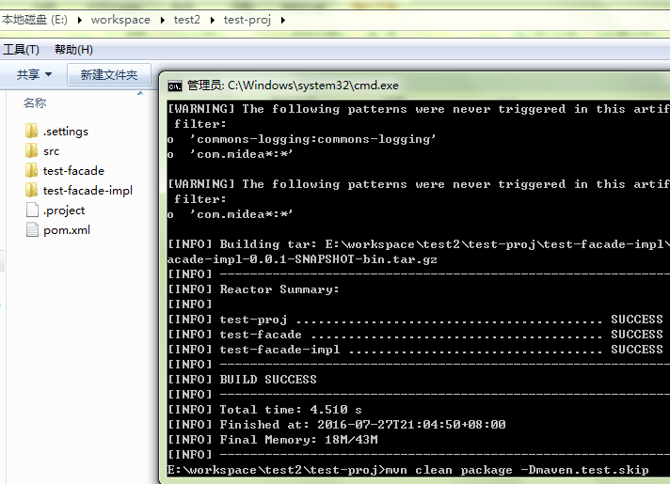
二、Maven实用
2.4 Maven工程打包:
3.在Windows命令提示符进入到当前工程目录,输入mvn clean package -Dmaven.test.skip.

Slide 29
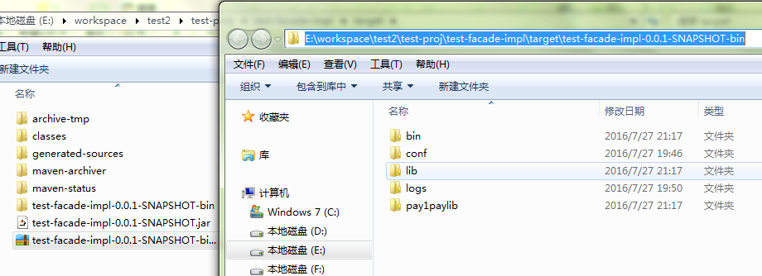
二、Maven实用
2.4 Maven工程打包:
4.进入子模块下的target目录，解压xxx-bin.tar.gz包如下图。

Slide 30
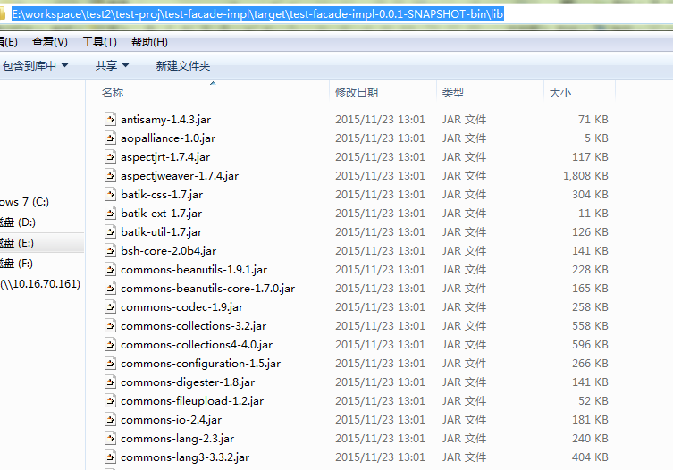
二、Maven实用
2.4 Maven工程打包:
5.进入打包的lib包下，这是依赖到的基础jar。

Slide 31
二、Maven实用
2.5 Maven常用命令:
mvn eclipse:eclipse -U 生成eclipse项目文件
mvn eclipse:clean 清理eclipse项目文件
mvn clean package -Dmaven.test.skip 清除以前的包后重新打包，跳过测试类
mvn deploy -Dmaven.test.skip 部署到私服仓库,跳过测试类
其它常用命令:
mvn archetype：create 创建Maven项目
mvn compile 编译源代码
mvn test-compile 编译测试源代码
mvn test 运行应用程序中的单元测试
mvn site 生成项目相关信息的网站
mvn install 在本地Repository中安装jar
mvnjetty:run 启动jetty服务
mvntomcat:run 启动tomcat服务
mvn dependency:tree 查看maven依赖树

Slide 32
三、Maven仓库
3.1 Maven本地仓库
3.2 Maven中央仓库
3.3 Maven私服仓库

Slide 33

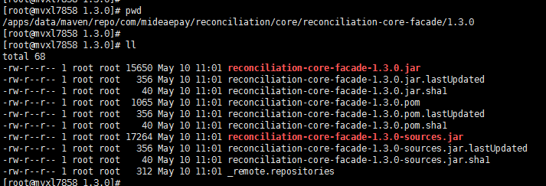
三、Maven仓库
在Maven中，任何一个依赖、插件或者项目构建的输出，都可以称之为构件。Maven在某个统一的位置存储所有项目的共享的构件，这个统一的位置，我们就称之为仓库，仓库就是存放依赖和插件的地方。
任何的构件都有唯一的坐标，Maven根据这个坐标定义了构件在仓库中的唯一存储路径。GroupID是项目组织唯一的标识符，实际对应JAVA的包的结构，ArtifactID就是项目的唯一的标识符，实际对应项目的名称。
Maven在仓库中的存储路径：
1.基于groupId的路径，将句点分隔符转成路径分隔符，就是将 "." 转换成 "/" ; example： org.testng --->org/testng
2.基于artifactId的路径，将artifactId连接到后面：org/testng/testng
3.使用version的路径，将version连接到后面：org/testng/testng/5.8
4.将artifactId于version以分隔符连字号连接到后面：org/testng/testng/5.8/tesng-5.8
5.判断如果构件有classifier，就要在第4项后增加分隔符连字号再加上classifier，org/testng/testng/5.8/tesng-5.8-jdk5
6.检查构件的extension，如果extension存在，则加上句点分隔符和extension，而extension是由packing决定的，org/testng/testng/5.8/tesng-5.8-jdk5.jar

Slide 34
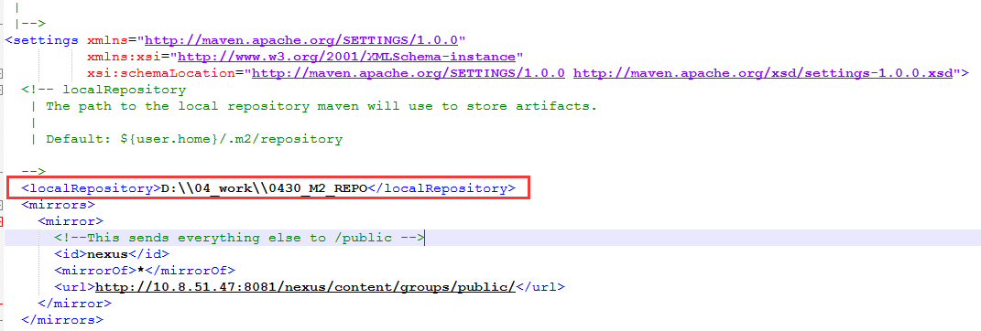
三、Maven仓库
3.1 Maven本地仓库
Maven在本地存储构件的仓库，Maven仓库的默认位置是用户的目录下的
.m2/repository/的仓库目录，第一次执行maven命令的时候才被创建。
本地仓库地址可在conf/settings.xml中修改，引入元素
localRepository：

Slide 35
三、Maven仓库
3.2 Maven中央仓库
Maven中央仓库是默认的远程仓库，地址是https://mvnrepository.com 。
Maven中央仓库包含了绝大多数流行的开源Java构件，以及源码、作者
信息、SCM、信息、许可证信息等。一般来说，简单的Java项目依赖的构件
都可以在这里下载得到。
为何要搭建私服仓库呢？
Maven服务器位于美国，由于出国带宽和众多因素，在国内直接使用Maven的体验并不好。同时，国内还有很多公司的程序员开发机器无法直接连接互联网，鉴于这种情况，在公司区域网架设一部Maven私服能大大提高开发效率。

Slide 36
三、Maven仓库
3.3 Maven私服仓库
私服仓库是一种特殊的远程仓库，它是架设在局域网内的仓库服务，私服代理广域网上的远程仓库，供局域网内的Maven用户使用。当Maven需要下载构件的时候，它从私服请求，如果私服上不存在该构件，则从外部的远程仓库下载，缓存在私服上之后，再为Maven的下载请求提供服务。我们还可以把一些无法从外部仓库下载到的构件上传到私服上。
Maven私服的特性：
1.节省自己的外网带宽：减少重复请求造成的外网带宽消耗
2.加速Maven构件：如果项目配置了很多外部远程仓库的时候，构建速度就会大大降低
3.部署第三方构件：有些构件无法从外部仓库获得的时候，我们可以把这些构件部署到内部仓库(私服)中，供内部maven项目使用
4.提高稳定性，增强控制：Internet不稳定的时候，maven构建也会变的不稳定，一些私服软件还提供了其他的功能
5.降低中央仓库的负荷：maven中央仓库被请求的数量是巨大的，配置私服也可以大大降低中央仓库的压力

Slide 37
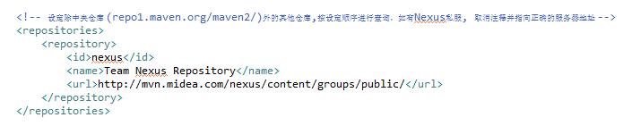
三、Maven仓库
3.3 Maven私服仓库
当前主流的maven私服有：Apache的Archiva、JFrog的Artifactory、Sonatype的Nexus。
配置远程仓库：可在项目的pom.xml中，配置repositories元素。

Slide 38
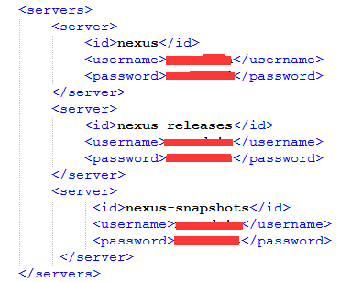
三、Maven仓库
3.3 Maven私服仓库
远程仓库认证：大部分公共的远程仓库无须认证就可以直接访问，但我们在平时
的开发中往往会架设自己的Maven远程仓库，出于安全方面的考虑，我们需要提供认证信
息才能访问这样的远程仓库。
可在conf/settings.xml中修改，配置servers元素及其子元素server。其中server
元素的id必须与pom.xml中需要认证的repository元素的id完全一致，正是这个id将认证
信息与仓库配置联系在了一起。

Slide 39
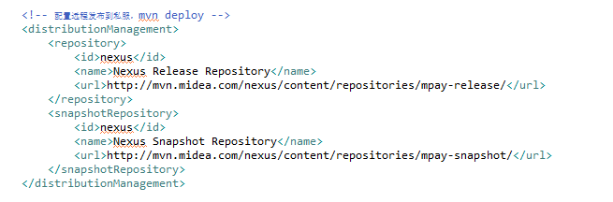
三、Maven仓库
3.3 Maven私服仓库
部署构建至远程仓库：Maven除了能对项目进行编译、测试、打包之外，
还能将项目生成的构件部署到远程仓库中。可在项目的pom.xml文件中，
配置distributionManagement元素。
distributionManagement包含repository和snapshotRepository子元素，前者表示发布版本（稳定版本）构件的仓库，后者表示快照版本（开发测试版本）的仓库。

Slide 40
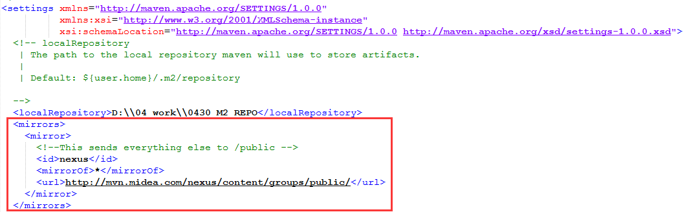
三、Maven仓库
3.3 Maven私服仓库
配置远程仓库的镜像：镜像的一个更为常见的用法是结合私服。由于私服可以代理
任何外部的公共仓库(包括中央仓库)，因此，对于组织内部的Maven用户来说，使用一个私
服地址就等于使用了所有需要的外部仓库，这可以将配置集中到私服，从而简化Maven本身
的配置。在这种情况下，任何需要的构件都可以从私服获得，私服就是所有仓库的镜像。
<mirrorOf>的值为星号，表示该配置是所有Maven仓库的镜像。需要注意，由于镜像仓库完全屏蔽了被镜像仓库，当镜像仓库不稳定或者停止服务的时候，Maven仍将无法访问被镜像仓库，因而将无法下载构件。

Slide 41
注意事项：
1、确认依赖的是最新版本。SNAPSHOT可多次deploy，RELEASE只能deploy一次
2、防止重复依赖
3、防止循环依赖，应避免系统间的循环依赖
4、升级依赖版本，特别是公共服务的，需要注意依赖的服务是否支持向前兼容
5、注意依赖的scope，junit等单元测试工具需要增加scope test，如：
  <dependency>
  <groupId>junit</groupId>
  <artifactId>junit</artifactId>
  <version>4.11</version>
  <scope>test</scope>
  </dependency>
6、deploy应使用JDK1.7，如果使用JDK1.8，会导致其它应用无法下载
7、上线之前，程序版本及所有的pom里面的依赖要改为RELEASE版本

Slide 42
Thank you!

